Slide 1
Хімічний склад клітини
Глухова Л.П.,БережнаТ.П.,
Дергачівський район

Slide 2
Єдність живої і неживої природи
Вивчення елементного хімічного складу протоплазми підтверджує єдність усієї природи. Живі організми містять атоми тих же хімічних елементів, що й тіла неживої природи.
Із відомих науці 110 хімічних елементів періодичної системи Д.І.Менделєєва більш ніж 70 входять до складу живих організмів.

Slide 3
Поширення хімічних елементів
Літосфера
O>Si>Al>Fe>Ca>Mg>Na>K>Ti>H>P
Гідросфера
H>O>Cl>Na>Mg>S>Ca>K>C>Br>B
Людина
H>O>C>N>Na>K>Ca>Mg>P>S>C

Slide 4
Класифікація біоелементів за їх вмістом в організмі
Органогени (вміст вимірюється в кілограмах)
Макроелементи (вміст вимірюється в грамах або перевищує 10–2 %, )
Мікроелементи (вміст вимірюється в частках грама або складає 10–3 - 10–5% )
Ультрамікроелементи (концентрація нижча 10–5 %)

Slide 5
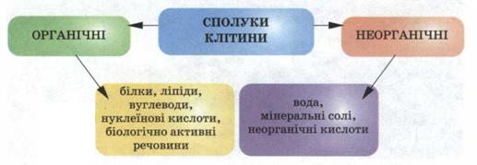
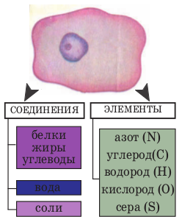
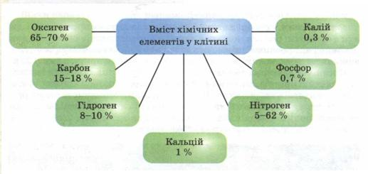

Slide 6
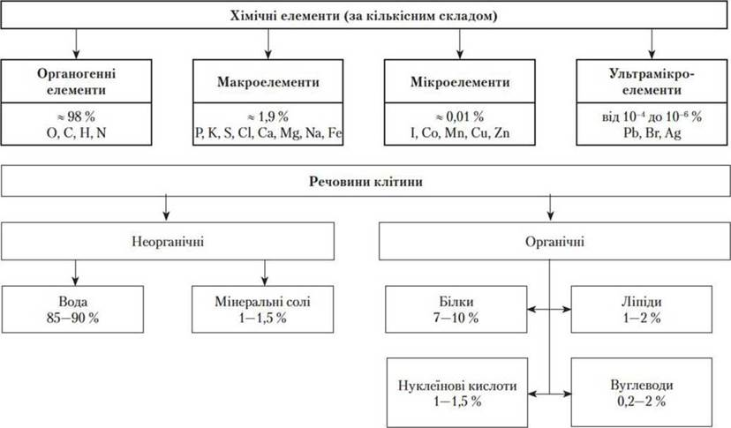

Slide 7
Ендемічні захворювання
В.І. Вернадський, а пізніше А.П. Виноградов розробили теорію біогеохімічних провінцій. Під ними розуміють території, для яких характерно підвищений або знижений уміст одного або декількох хімічнихх елементів у грунтах чи воді, а, отже, в організмах тварин і рослин, які населяють цю територію. На таких територіях можуть спостерігатися певні хвороби, які безпосередньо пов’язані зі недостачею чи надлишком цих елементів. Такі хвороби одержали назву ендемічних.

Slide 8
Ендемічні захворювання
снують території, на яких знаходиться надлишкова кількість токсичних елементів (Меркурій, Кадмій, Талій, Уран), і регіони, дефіцитні за вмістом Йоду, Флуору, Селену та інших хімічних елементів.

Slide 9
Ендемічні захворювання
· Ендемічний зоб – збільшення щитоподібної залози, розвивається при нестачі в питній воді та продуктах харчування Йоду;
· Флюороз розвивається при надлишку вмісту сполук Флуору в грунтах і питній воді (вище 1—1,5 мг/л);
· Карієс зубів розвивається, навпаки, при нестачі сполук Флуору в продуктах харчування та питній воді (менше 0,5 мг/л);
· Анемії пов’язані з дефіцитом сполук Феруму;

Slide 10
Ендемічні захворювання
· Ендемічна подагра, спостерігається в деяких районах Вірменії, що пов’язано з надлишковим умістом Молібдену;
· Уровська хвороба (хвороба Кашина-Бека) визначається сукупним впливом дефіциту Кальцію, Калію і Натрію за умови надлишкових кількостей Стронцію і Барію;
· Уролітіаз (сечокам’яна хвороба) залежить від твердості води.

Slide 11
Література
1 Харченко О.В. Елементний склад живих клітин.[Електронний ресурс].- Режим доступу:http://dl.edu-post-diploma.kharkov.ua/course/view.php?id=107
2 малюнки[Електронний ресурс].- Режим доступу:http://klitky.com/1-klitina-yiyi-budova-himichnij-sklad-zhittyevi-vlastivosti-biologiya/
3 відео що треба знати про ендемічний зоб [Електронний ресурс].- Режим доступу:http://yandex.ua/video/search?filmId=ZFEEPlysgQI&text

